Slide 1
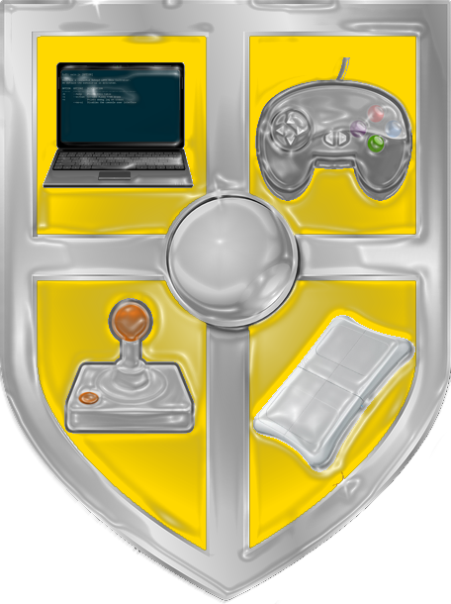
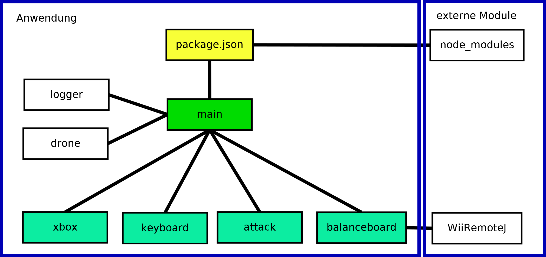
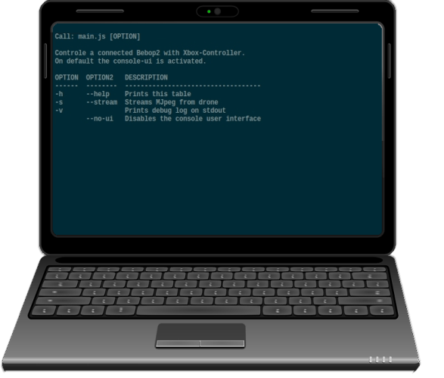
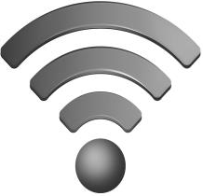
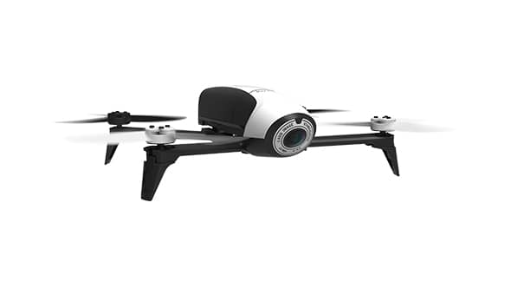
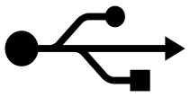
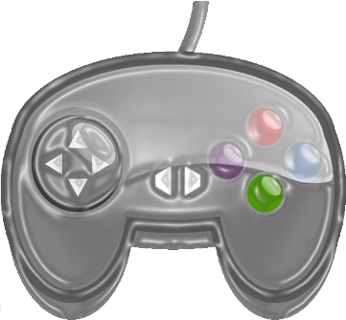
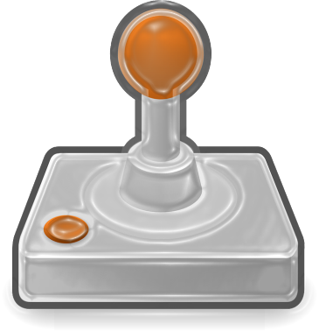
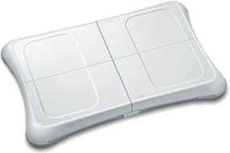
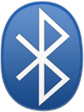
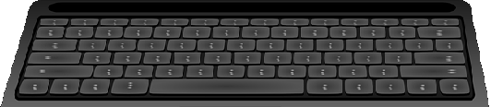

GAME OF DRONES – Erstellung eines Multiple-Input Drone Racing Games
Fabian Kalweit, Stefan Templin, Tobias Puderer, Florian Oswald
Hochschule Kaiserslautern - University of Applied Sciences
Fachbereich Informatik und Mikrosystemtechnik
<faka0004 | stte0002 | topu0001 | flos0001> @stud.hs-kl.de
Kurzfassung
Zur Steuerung der Bebop 2 Drohne von Parrot ist standardmäßig die vom Anbieter angebotene Smartphone-Applikation für Android und IOS vorgesehen. Zusätzlich bietet das Unternehmen eine Programmier-schnittstelle für Android, iOS und Linux an.
Die in diesem Projekt erstellte Anwendung ist als Spiel mit einem freien Flugmodus und einen kompetitiven Rennmodus konzipiert. Da Touchoberflächen im Bereich der Spiele nur wenig verbreitet sind, wurden mit Hilfe von NodeJS mehrere typische Eingabegeräte aus dem Spieleumfeld angebunden.
Die Hauptkomponenten funktionieren auch unter Windows und MacOS, wobei das Balance Board unter Windows nur mit einem passenden JSR082 Bluetooth Stack (z.B. Widcomm) anzubinden ist.
Architektur und Framework
Die Anwendungslogik ist in JavaScript verfasst und wird in NodeJS ausgeführt. NodeJS ist eine JavaScript Laufzeitumgebung, die Google Chromes V8 JavaScript Engine verwendet. Sowohl der Aktor (Drohne) als auch die meisten Sensoren (Xbox Controller, Tastatur und Joystick) werden mit Hilfe entsprechender Node-Module (existierende Softwarepakete in NodeJS) eingebunden.
Eine Ausnahme stellt das Wii Balance Board dar. Hier kommt die Java- Bibliothek WiiRemoteJ zum Einsatz, die eine bequeme Anbindung Wii-bezogener Peripherie ermöglicht. Hierzu wurde eine separate Java- Applikation entwickelt, welche zu Beginn des Hauptprogramms gestartet wird. Die Kommunikation der dafür benötigten, selbst erstellten Java- Applikation mit der NodeJS Schicht findet über TCP-Sockets statt.
Die Applikation
Das Spiel sieht die Navigation durch einen selbst erstellten Hindernisparcours unter Verwendung von verschiedenen Eingabe-geräten vor. Als Eingabegeräte kommen Tastatur, Xbox Controller, Logitech Attack Joystick und das Wii Balance Board von Nintendo zum Einsatz. Eine Parcoursrunde startet mit dem Abheben der Drohne und endet mit deren Landung am Ziel. Dazwischen wird die benötigte Zeit zur Bewältigung des Parcours für jedes Peripheriegerät gemessen und bei Landung am Zielpunkt in eine Tabelle übernommen. Während des Flugs können sowohl Bilder als auch Videos aufgenommen werden.
Das Spielfeld kann durch die Festlegung eines GPS Wertes als Mittelpunkt und die Angabe eines Radius (in Meter) begrenzt werden. Da die Position seitens der Drohne nur sekündlich aktualisiert wird, ist sie bei steigender Geschwindigkeit relativ ungenau. Darum wird ein menschlicher Schiedsrichter benötigt. Wird der vorgesehene Parcoursbereich verlassen, gilt die Runde als verloren. Da für das Wii Balance Board keine sinnvolle Start- und Landemöglichkeit existiert, werden Start und Landung in diesem Fall vom Schiedsrichter mit der Tastatur durchgeführt.
Die Umsetzung
Abbildung 2: Architektur
Fast alle Eingabegeräte werden per USB Kabel mit einer zentralen Steuereinheit (im Folgenden „Tower“ genannt), wie z.B. einem Laptop, verbunden. Die einzige Ausnahme bildet das Wii Balance Board, welches per Bluetooth angebunden wird. Die Kommunikation mit der Drohne erfolgt über deren WLAN-Schnittstelle,, die vom verwendeten Framework angesprochen wird.
Sicherheit
Aus Sicherheitsgründen kann die Steuerung der Drohne jederzeit mit der Tastatur des Towers übernommen und alle Peripheriegeräte separat aktiviert bzw. deaktiviert werden.
Ausblick
Tower
(zentrale
Steuereinheit)
In einem ersten Schritt wurde mit der Anbindung mehrerer Eingabegeräte zur Steuerung der Drohne eine Basis für weitere Untersuchungen geschaffen. Im nächsten Schritt kann nun evaluiert werden, welches der Eingabegeräte sich als besonders effektiv zur Steuerung der Drohne herausstellt. Die Konzipierung des Projekts als kompetitives Rennspiel fördert dies, da zu erwarten steht, dass ein Benutzer eine möglichst genaue Steuerung anstrebt.
Denkbar wäre darüber hinaus eine Untersuchung der Unterschiede zwischen verschiedenen Benutzergruppen. Von besonderem Interesse sind vor allem die Auswirkung von Geschlecht, Alter und technischer Erfahrung bzw. Spieleerfahrung auf das subjektive Empfinden der Testperson bei der Steuerung und der Fähigkeit zur Bewältigung des Parcours.
Eingabegeräte
Abbildung 1: Anbindung der Peripherie per USB und Bluetooth
Referenzen
Zielplattform des Towers ist eine der verbreiteten Linuxdistributionen (z.B. Debian oder Ubuntu), da hier alle benötigten Komponenten problemlos anzubinden sind.
Parrot, http://www.parrot.com/de/produkte/bebop2/ (5. Juli 2016)
NodeJS, https://nodejs.org/en/ (5. Juli 2016)
WiiRemoteJ, https://github.com/micromu/WiiRemoteJ (5. Juli 2016)
GitHub Projekt, https://github.com/fog1992/AIS-Drone (5. Juli 2016)
Informatik Master
Advanced Interactive Systems (SoSe 2016)

